Slide 1



영화의 네티즌 평점
예측 프로젝트
2014301008
구동근

Slide 2

목차 Contents
프로젝트 목표 / 프로젝트 주제 선정 이유
프로젝트 수행을 위해 학습한 내용
데이터 수집
데이터 준비 및 탐색 작업
분석 모델
결과
프로젝트를 진행하는 동안 어려웠던 점 & 발생했던 문제 + 해결방안

Slide 3



1.프로젝트 목표/선정이유
나는 재밌게 봤는데,평론가 평점은 낮은 경우가 많네
무슨 이유 일까?
● 대체적으로 평론가들 평점이 더 낮은데,
● 그럼 차이의 비율, 영향을 주는 걸 찾아보자!

Slide 4

2. 프로젝트 수행을 위해 학습한 내용
1.) Bokeh (시각화 툴)
상호작용,즉 대화하는 시각화 라이브러리
2.) [복습] 네이버 영화 홈페이지 구조,
선형회귀모델 등등

Slide 5
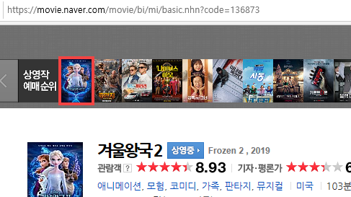


3. 데이터 수집 - 1
영화마다 고유 ID가 존재해서,
영화 정보를 고유ID 페이지가 가지고 있다.
즉 , 고유 ID를 통해서 모든 영화 페이지에 접근 가능
정보도 쉽게 크롤링 가능

Slide 6
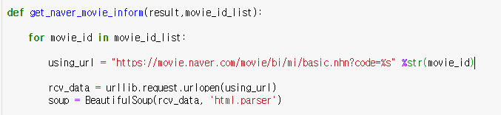
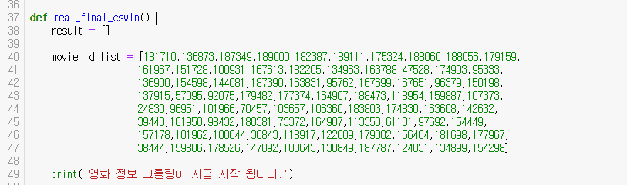
3. 데이터 수집 - 2

Slide 7
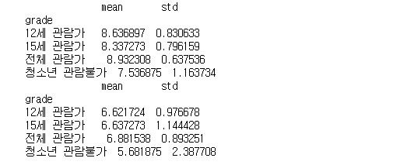
4. 데이터 준비
● 손수 영화의 고유 ID를 찾다보니
영화 등급에 따라 ,
전문가와 네티즌 평점 간의 차이가 다르다.
위 : 네티즌 평점
아래 : 전문가 평점

Slide 8
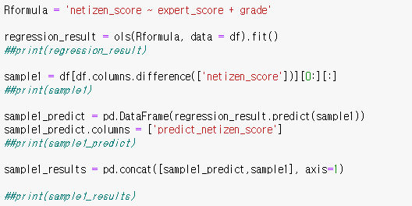
5. 분석 모델
● 간단한 선형 회귀 모델
Rformula 회귀식: ‘종속변수 ~ 독립변수1 + + … + 독립변수n
regression_result: 회귀모델 실행

Slide 9
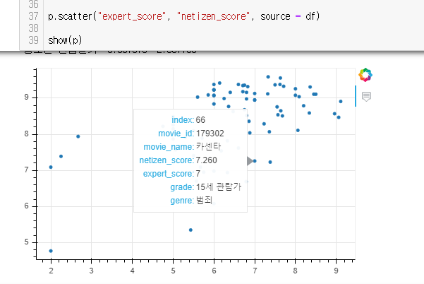
6. 결과 - 1

Slide 10
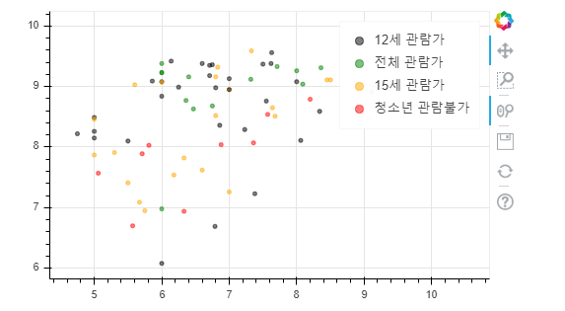
6. 결과 - 2

Slide 11
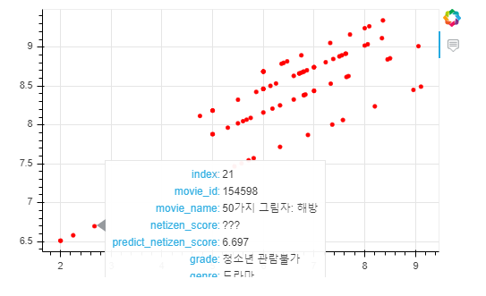
6. 결과 - 3

Slide 12
7.어려웠던 점 & 발생했던 문제+해결방안
1.Bokeh
● 화려해서 다가갔지만, 낭패
한국어로 배울 자료가 매우 적다.
오류시에 고치기가 너무 어렵다.

Slide 13
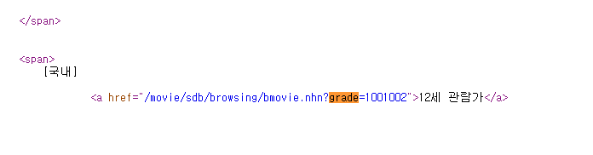
7.어려웠던 점 & 발생했던 문제+해결방안
2. 크롤링 파트
"/movie/sdb/browsing/bmovie.nhn?grade"
\를 중간에 넣으니 해결이 됬다.
"/movie/sdb/browsing/bmovie.nhn\?grade"

Slide 14
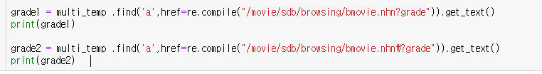

7.어려웠던 점 & 발생했던 문제+해결방안
2. 크롤링 파트

Slide 15

봐주셔서 감사합니다

